Slide 1
江西省电子税务局
（2021年1-2月）升级业务操作培训

Slide 2
1-2月份新增升级优化功能清单
新增功能
升级优化
取消功能
1.车船税申报中税源信息增加搜索功能
2.申报模块增加疫情防控和税费优惠政策的提示信息
3.新增”政策速递”业务
4.新增汇算清缴提示提醒服务
5.小规模纳税人放弃享受50%减半征收政策时弹出提示提醒信息
6.修复延期未申报查询功能
7.优化财务报表报送采集功能
8.调整环境保护税（A表）申报表
9.调整非税收入通用申报功能
10.优化定期定额户申报增值税后，自动引
导跳转至定期定额申报功能
11.2021年度企业所得税汇算清缴系统概述

Slide 3
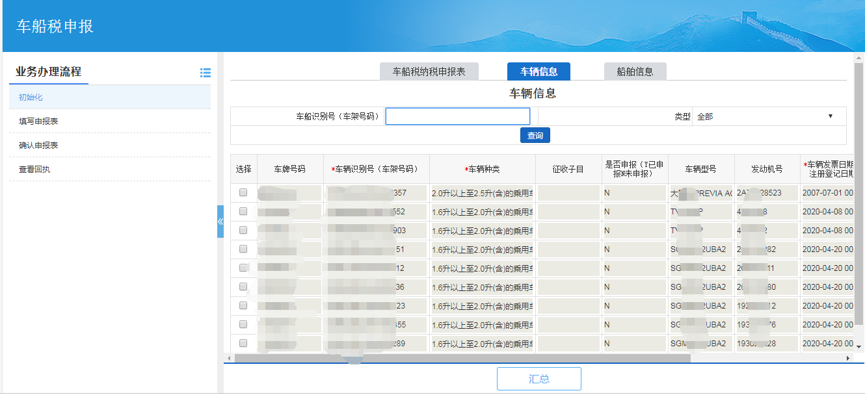
1.新增功能：车船税申报中税源信息增加查询功能
车船税申报中税源信息增加查询功能。未输入查询条件点击查询，显示该企业已登记的所有车辆税源信息；填写车驾号码点击查询，显示该车驾号车辆税源信息。

Slide 4
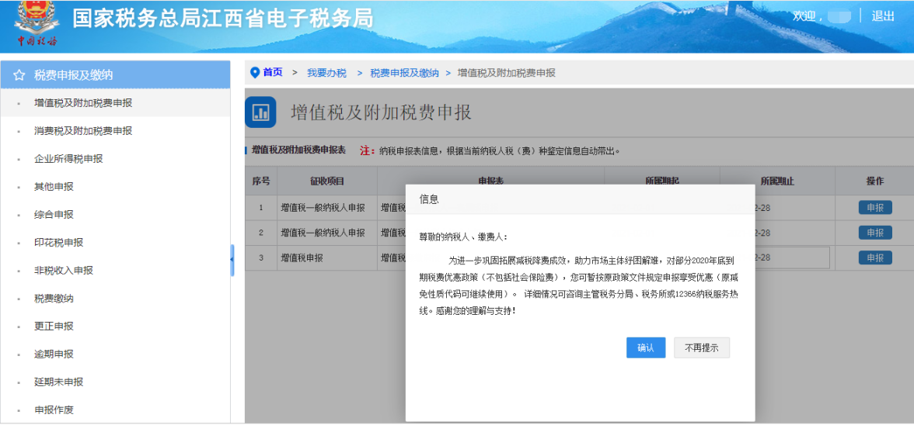
2.新增功能：申报模块增加疫情防控和税费优惠政策的提示信息
相关申报模块（增值税、附加税、发票代开等）增加疫情防控和落实相关经济社会发展税费优惠政策的提示信息。

Slide 5
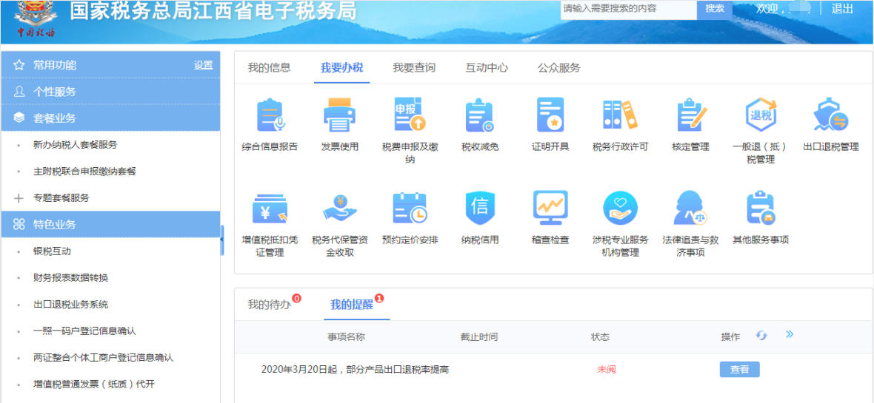
3.1.新增功能：新增”政策速递”业务
新增上线政策速递业务，纳税人可在 电子税务局首页面-我的提醒 模块查看税收政策推送信息；同时也可通过 我要办税-个性服务-政策速递 功能模块查看历史推送信息。

Slide 6
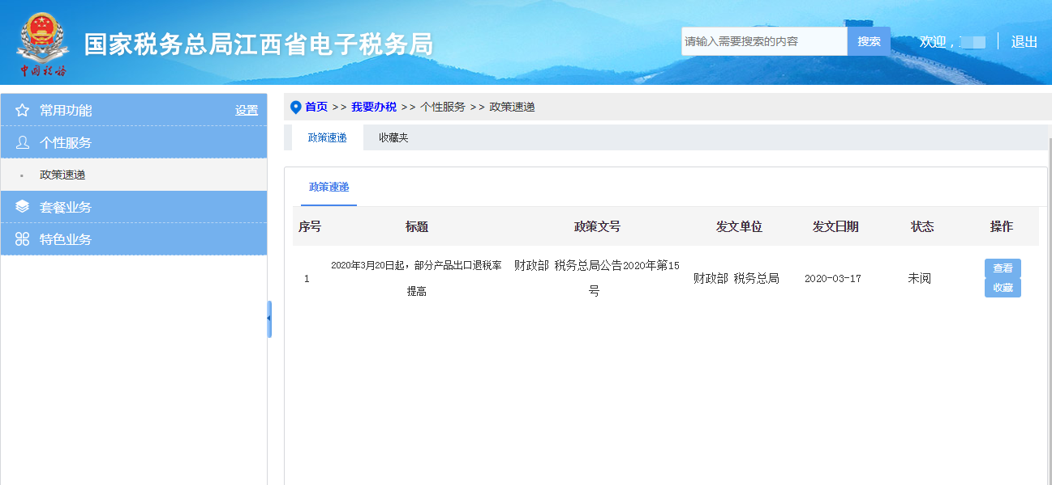
3.2.新增功能：新增”政策速递”业务
新增上线政策速递业务，纳税人可在 电子税务局首页面-我的提醒 模块查看税收政策推送信息；同时也可通过 我要办税-个性服务-政策速递 功能模块查看历史推送信息。

Slide 7
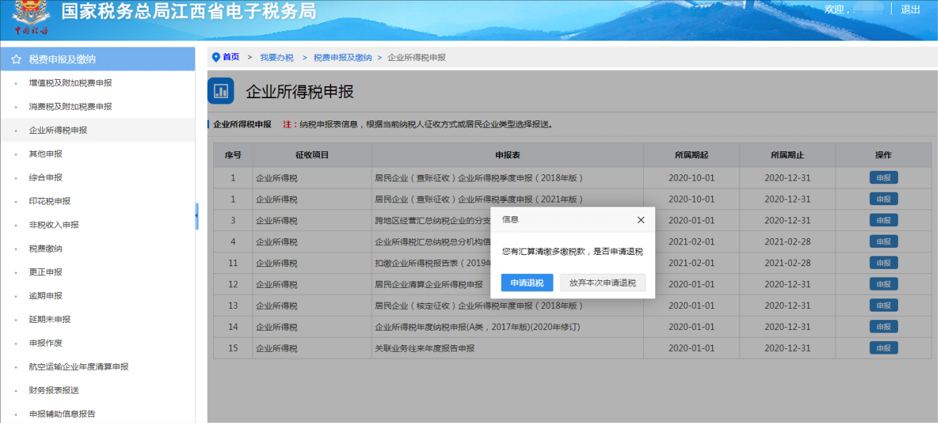
4.新增功能：新增汇算清缴提示提醒服务
新增汇算清缴提示提醒服务，纳税人办理所得税申报时，系统自动检测去年汇缴退税情况，并弹出相应的提示提醒信息。

Slide 8
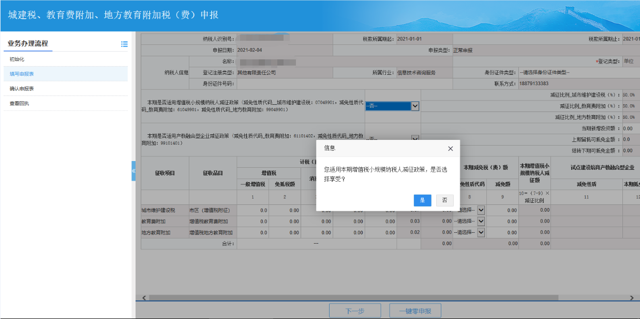
5.新增功能：小规模纳税人放弃享受50%减半征收政策时，弹出提示提醒信息
在附加税申报表填写页面，当小规模纳税人符合享受50%减半征收政策并且放弃享受50%减半征收政策时，弹出是否放弃的提示信息。

Slide 9
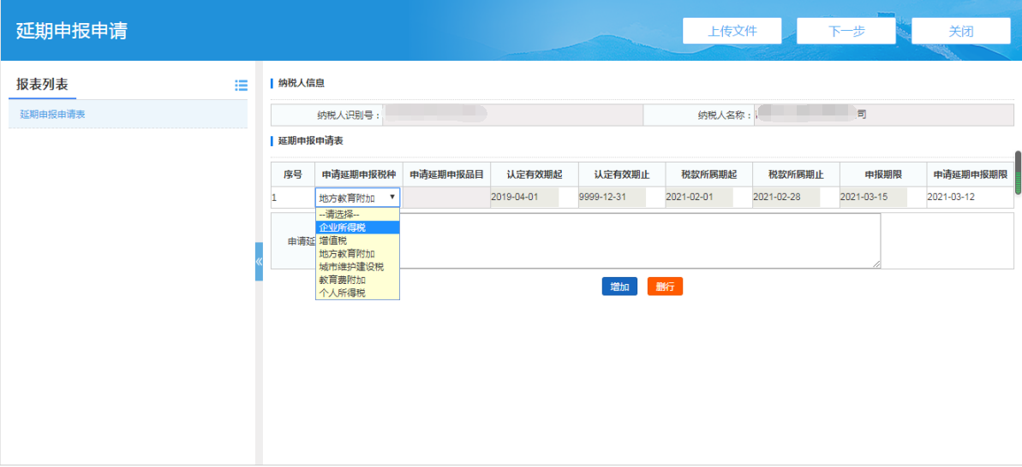
6.升级优化：修复延期未申报查询功能
修复延期未申报查询功能，因延期申请功能业务调整，导致无法正常查询已延期申报记录的问题。纳税人只需选择申请延期申报的税种选项，系统自动带出该税种未申报信息。

Slide 10
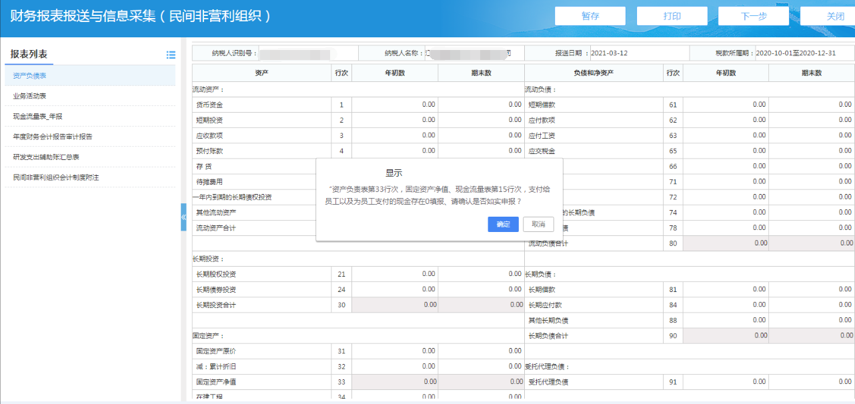
7.升级优化：优化财务报表报送采集功能
优化财务报表报送采集功能，针对大企业报送资料时增加数据风险管理监控，当资产负责表的固定资产、利润表的营业成本、现金流量表的职工薪酬小于等于0时，进行提示提醒。

Slide 11
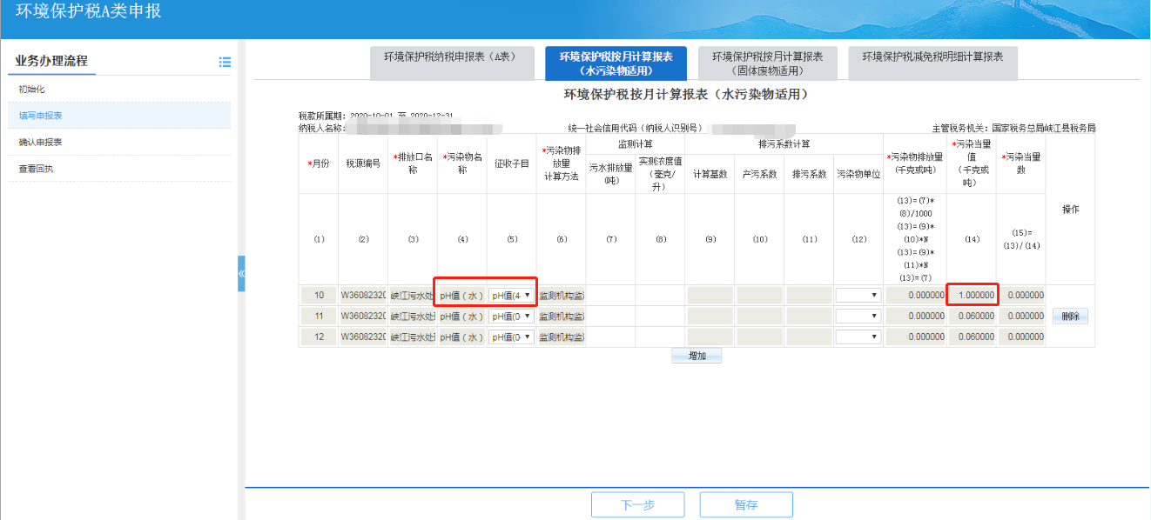
8.升级优化：调整环境保护税（A表）申报表
调整环境保护税（A表）申报表，水污染物名称为PH值时系统根据浓度值自动计算带出污染当量相关信息。

Slide 12
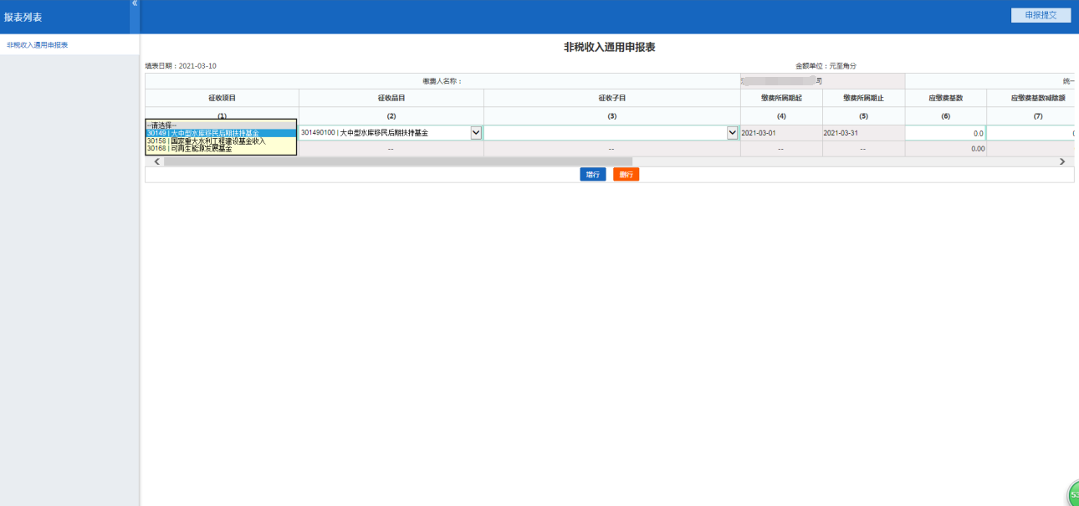
9.升级优化：调整非税收入通用申报功能
调整非税收入通用申报功能，关闭“水土补偿保持费”的申报；对“防空地下室易地建设费”进行认定控制，未进行认定的提示纳税人联系主管税务机关进行认定。

Slide 13
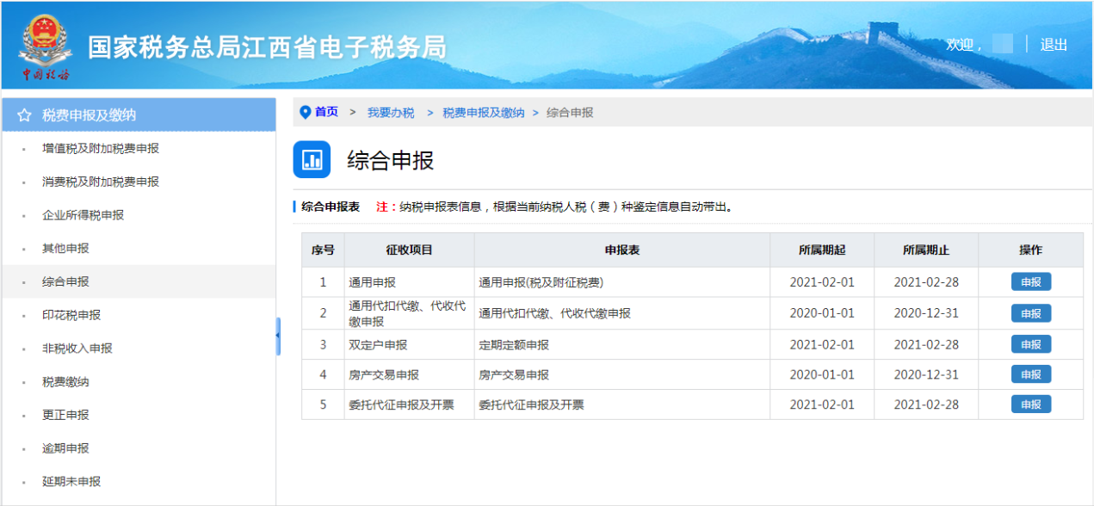
10.升级优化：优化定期定额户申报增值税后，自动引导跳转至定期定额申报功能
当完成增值税及附加税申报提交成功后，系统自动引导跳转至 综合申报-定期定额申报 页面。

Slide 14
11.升级优化：2021年度企业所得税汇算清缴系统概述
一、根据《国家税务总局关于修订企业所得税年度纳税申报表的公告》（国家税务总局公告2020年第24号）规定，对《企业所得税年度纳税申报基础信息表》(A000000)、《纳税调整项目明细表》(A105000)、《捐赠支出及纳税调整明细表》(A105070)、《资产折旧、摊销及纳税调整明细表》(A105080)、《资产损失税前扣除及纳税调整明细表》(A105090)、《贷款损失准备金及纳税调整明细表》(A105120)、《企业所得税弥补亏损明细表》(A106000)、《所得减免优惠明细表》(A107020)、《减免所得税优惠明细表》(A107040)、《软件、集成电路企业优惠情况及明细表》(A107042)、《境外所得纳税调整后所得明细表》(A108010)等11张表单样式及其填报说明进行了修订。对电子税务局企业所得税年度申报系统进行了优化调整，改“静态清单式”为“动态向导式”，申报页面与预缴申报保持一致，更加方便纳税人通过“非接触式”办税服务进行2020年度企业所得税申报。
二、支持新型冠状病毒感染的肺炎疫情防控有关捐赠税前全额扣除
三、疫情防控重点保障物资生产企业为扩大产能新购置的相关设备，允许一次性税前扣除
四、受疫情影响较大的困难行业企业、电影行业企业2020年度发生的亏损，最长结转年限延长至8年
五、杭州亚运会有关捐赠税前全额扣除
六、促进集成电路和软件产业高质量发展政策
七、西部地区鼓励类产业企业减按15%税率优惠延续十年
八、金融、保险等机构取得的涉农利息、保费减计收入优惠延续四年
九、重新明确公益性捐赠税前扣除资格的确认及管理办法
十、广告费和业务宣传费支出按比例税前扣除政策延续五年
十一、小额贷款公司贷款损失准备金税前扣除政策延续四年

Slide 15
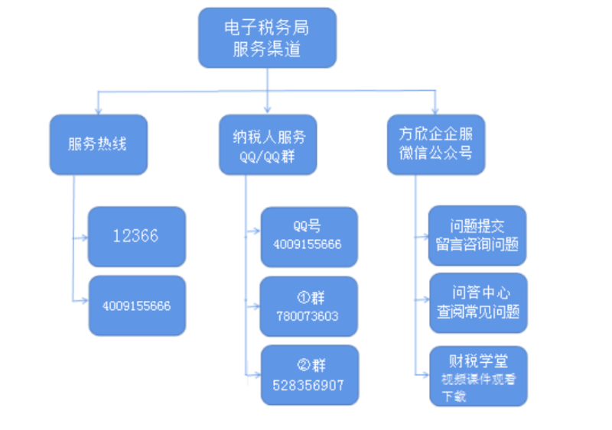
运维服务渠道

Slide 16
本期培训视频及微信公众号二维码

Slide 17
感谢观看
温馨提醒：
本场培训还未结束，接下来是互动交流环节，欢迎大家提问！

